Slide 1
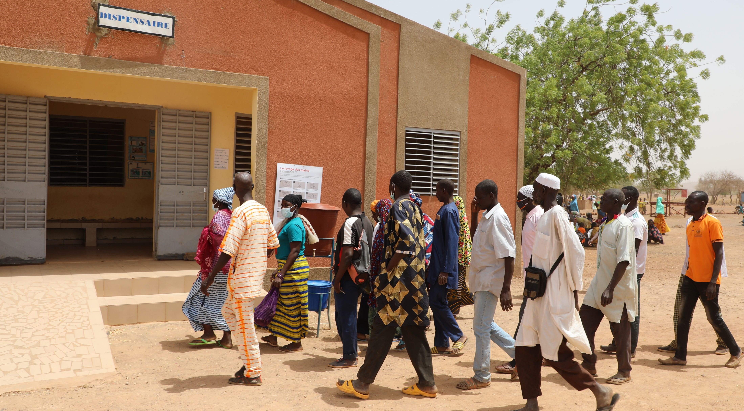
USAID-PREPARE-BURKINA
REPOSITIONNEMENT DES ACCOUCHEUSES VILLAGEOISES : UNE RÉPONSE RÉSILIENTE POUR L’AMÉLIORATION DE LA SANTÉ MATERNELLE ET NÉONATALE DANS LES ZONES À HAUT DÉFI SÉCURITAIRE AU BURKINA FASO
Foire aux savoirs sur les pratiques de résilience au Burkina Faso, 12 et 13 décembre 2023

Slide 2
PLAN DE PRESENTATION
CONTEXTE ET JUSTIFICATION
STRATÉGIE DE MISE EN ŒUVRE
MÉTHODOLOGIE
ZONE D'INTERVENTION
INTERVENTIONS MENÉES PAR LES ACCOUCHEUSES VILLAGEOISES
RÉSULTATS
LECONS APPRISES
FACTEURS DE DURABILITE

Slide 3
CONTEXTE ET JUSTIFICATION
Crise sécuritaire : Déplacement massif des populations, y compris agents de santé.
Désorganisation du système de santé.
Niveau national : 398 FS fermées et 381 fonctionnant à minima à la date du 31 Aout 2023.(données rapport cluster santé)
Zones PREPARE-BURKINA : 59 FS fermées et 52 fonctionnant à minima à la date du 30 sept 2023 soit 69% FS affectées (Données projet).
Non disponibilité des services de santé : PMA non assuré ou incomplet.

Slide 4
CONTEXTE ET JUSTIFICATION
Impact négatif sur la santé des populations, y compris la santé maternelle néonatale.
Approche de soins à base communautaire : Renforcer la résilience du système de santé local et Alternative pour la continuité de l’offre des services de santé.
Repositionnement des Accoucheuses Villageoises (AV) pour l’amélioration de la Santé maternelle et néonatale par la réalisation des accouchements hygiéniques dans les zones à haut défi sécuritaire.

Slide 5
STRATEGIE DE MISE EN OEUVRE
Formation des Accoucheuses Villageoises : Exercice sur mannequin, Sebba. Credit photo: DS Sebba
Collaboration étroite avec les DRS et les MCD.
Ciblage des districts sanitaires (DS) à haut défi sécuritaire avec les DRS et MCD.
Ciblage des Centre de Santé et de Promotion Sociale (CSPS) fermés ou fonctionnant à minima.
Zongo Cathérine, Accoucheuse villageoise de Tougouri,Credit photo: Kargougou Salamata CMCO PREPARE-BURKINA, 2023

Slide 6
STRATEGIE DE MISE EN OEUVRE
Critères de sélection des AV :
Être déjà impliquée dans l’accompagnement des parturientes vers les CSPS.
Être ancienne AV reconverties dans l’accompagnement des parturientes.
Résider dans le village ou le quartier.
Être acceptée par sa communauté.
Être impliquée dans les activités de la FS.

Slide 7
METHODOLOGIE
Renforcement des capacités techniques des AV sélectionnées
Formation sur les soins maternels et néonatal en utilisant des modules adaptés,
- Reconnaissance des signes de danger chez la femme enceinte et le Nouveau-Né au niveau communautaire.
-Réalisation des accouchements eutociques au niveau communautaire.
-Promotion de pratiques familiales essentielles au niveau communautaire.
-Référence des cas compliqués.
Formation des Accoucheuses Villageoises : Exercice sur mannequin, Kongoussi. Credit photo: DS Kongoussi

Slide 8
METHODOLOGIE
Renforcement des capacités techniques des AV sélectionnées
Gestion des données
Outil simplifié de collecte de données communautaires.
Collecte et la transmission mensuelle des données à l’Infirmier Chef de poste (ICP).
Transmission mensuelle des données au district (RMA).
USAID – PREPARE - BURKINA

Slide 9
METHODOLOGIE
N° | Accouchements | Références | Naissances vivantes | Mort-nés frais | Mort-nés macérés
TOTAL
Fiche de collecte de données de AV vierge
Fiche de collecte de données de AV renseignée

Slide 10
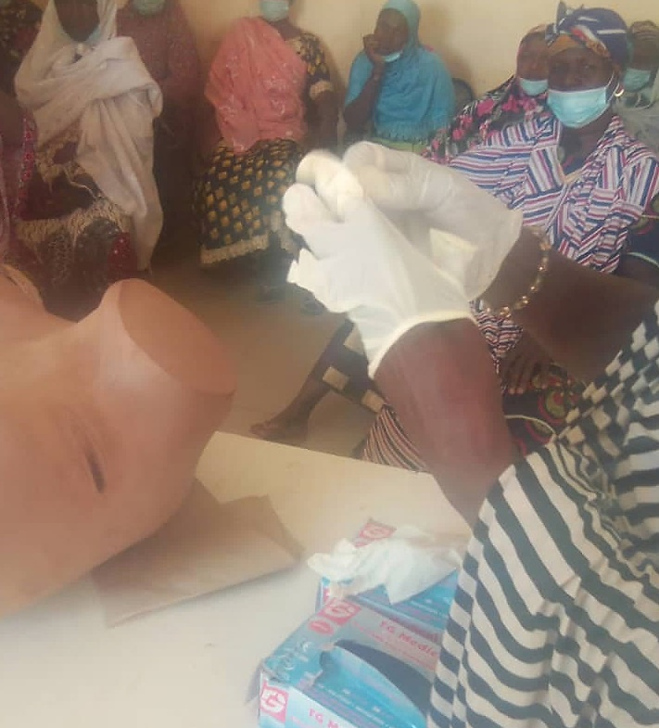
METHODOLOGIE
Profil des formateurs : Membres de l’ECD
Responsable SR.
Responsable promotion de la santé(SPS).
Lieu de la formation : Chef lieu des DS
Durée de la formation : 06 jours.
Phase théorique : 3 jours, exercice sur mannequin en salle.
Phase pratique : 03 jours au niveau des CM/CMA.
Formation des Accoucheuses Villageoises : Exercice sur mannequin, Sebba. Credit photo: DS Sebba

Slide 11
METHODOLOGIE
Equipements des AV
-Kit de protection individuelle : lunettes de protection, tablier, bottes, blouses, gants de ménage, gants en vrac.
-Kit d’accouchement hygiénique : Tissu de coton / Serviettes, Lame de bistouri, Gants en vrac, Boule de savon, Fil pour ligature du cordon ombilical ou Clamp de Bar, Alèze en plastique, Tampon alcoolisé, Sac plastique pour le placenta.
Formation des Accoucheuses Villageoises : Exercice sur mannequin, Kongoussi Credit photo: DS Kongoussi

Slide 12
METHODOLOGIE
Coaching
Suivi à distance.
Responsables Maternité, ICP.
Contact téléphonique régulier avec les responsables maternité et les ICP pour des orientations sur la Gestion des situations compliquées : suivi de la grossesse, pendant l’accouchement, suivi de la femme accouchée, suivi du nouveau-né.
USAID – PREPARE - BURKINA

Slide 13
ZONE D’INTERVENTION
District sanitaire | # FS couverts par les AV | # villages | # AV formées
Barsalogho, Centre Nord | 6/7 | 88 | 95
Tougouri, Centre Nord | 10/22 | 25 | 25
Kaya, Centre Nord | 17/33 | 41 | 45
Kongoussi, Centre Nord | 11/24 | 40 | 43
Bogandé, Est | 7/8 | 25 | 25
Manni, Est | 6/7 | 20 | 20
Sebba, Sahel | 2/5 | 7 | 25
Dori, Sahel | 6/6 | 31 | 90
TOTAL | 65/112 | 277 | 368
USAID – PREPARE - BURKINA

Slide 14
ACTIVITES DES ACCOUCHEUSES VILLAGEOISES
Faire les accouchements eutociques.
Identifier et Référer les grossesses à risque (utérus cicatriciel, rétrécissement vulvaire, avortements, saignements, grossesse précieuse, parturientes très jeune, etc.).
Accoucheuse villageoise de Tougouri avec une de ses clients accouchées Credit photo: Kargougou Salamata CMCO PREPARE-BURKINA, 2023

Slide 15
ACTIVITES DES ACCOUCHEUSES VILLAGEOISES
Faire le suivi post-natal : surveiller l’état de santé de la femme et du nouveau-né.
Assurer les soins essentiels au nouveau-né.
Rapporter et transmettre de façon mensuelle les données à l’ICP.
Formation des Accoucheuses villageoise de Barsalogho. Crédit photo: DS Barsalogho, PREPARE-BURKINA, 2021

Slide 16
Performance globale des AV de 2021au 30 September 2023
USAID – PREPARE - BURKINA

Slide 17
RESULTATS
Tableau 1: Vitalité des nouveau-nés avec l’assistance des AV de de 2021 au 30 sept 2023
District sanitaire | # Acchts réalisés | # Nces vivantes |  | # Morts nés
 |  | # | % | # | %
DS Barsalogho | 3071 | 3061 | 99,7% | 9 | 0,3%
DS Bogandé | 161 | 164 | 101,9% | 0 | 0,0%
DS Dori | 54 | 54 | 100,0% | 0 | 0,0%
DS Kongoussi | 376 | 375 | 99,7% | 1 | 0,3%
DS Sebba | 1211 | 1174 | 96,9% | 49 | 4,0%
DS Tougouri | 1763 | 1785 | 101,2% | 37 | 2,1%
Total | 6963 | 6917 | 99,3% | 96 | 1,4%
USAID – PREPARE - BURKINA

Slide 18
RESULTATS
Tableau II : Types de mort-nés enregistrés par les AV de 2021 au 30 sept 2023
District sanitaire | Nombre de morts nés | Morts nés frais | Morts nés macérés
DS Barsalogho | 9 | 0 | 9
DS Bogandé | 0 | 0 | 0
DS Dori | 0 | 0
DS Kongoussi | 1 | 0 | 1
DS Sebba | 49 | 21 | 28
DS Tougouri | 37 | 32 | 5
Total | 96 | 53 | 43
USAID – PREPARE - BURKINA

Slide 19
Performance des AV de Janvier 2023 au 30 September 2023
USAID – PREPARE - BURKINA

Slide 20
Contribution des AV dans les accouchements réalisés par district sanitaire (Janv 2023- sept 2023)
USAID – PREPARE - BURKINA

Slide 21
Contribution des AV dans les accouchements réalisés par les FS d’intervention du projet dans les district sanitaire (Janv 2023- sept 2023)
USAID – PREPARE - BURKINA

Slide 22
RESULTATS
Tableau 1: Vitalité des nouveau-nés avec l’assistance des AV de janvier à septembre 2023
District sanitaire | # Acchts réalisés | # Nces vivantes |  | # Morts nés
 |  | # | % | # | %
DS Barsalogho | 619 | 617 | 99,7% | 2 | 0,3%
DS Bogandé | 161 | 164 | 102% | 0 | 0,0%
DS Dori | 54 | 54 | 100% | 0 | 0,0%
DS Kongoussi | 376 | 375 | 99,7% | 1 | 0,3%
DS Sebba | 510 | 483 | 95% | 27 | 5,3%
DS Tougouri | 750 | 744 | 99% | 6 | 0,8%
Total | 2470 | 2437 | 99% | 36 | 1%
USAID – PREPARE - BURKINA

Slide 23
RESULTATS
Tableau II : Types de mort-nés enregistrés par les AV de janvier à septembre 2023
District sanitaire | Nombre de morts nés | Morts nés frais | Morts nés macérés
DS Barsalogho | 2 | 0 | 2
DS Bogandé | 0 | 0 | 0
DS Dori | 0 | 0
DS Kongoussi | 1 | 0 | 1
DS Sebba | 27 | 11 | 16
DS Tougouri | 6 | 1 | 5
Total | 36 | 12 | 24
USAID – PREPARE - BURKINA

Slide 24
LECONS APPRISES
Conditions de succès
Bonne adhésion et implication de tous les différents acteurs dans le processus : DRS, ECD, ICP/Responsable de maternité
Disponibilité continue des kits de protection individuelle et des Kits d’accouchement
Suivi des AV.
Difficultés du point de vue technique
Regroupement des AV pour les formations
Insuffisance du suivi - supervision des AV et de la collecte des données (inaccessibilité des zones et l’interruption des réseaux de téléphonie mobile)
Ruptures de kits d’accouchement (inaccessibilité des zones pour l’approvisionnement des AV)
Référence des cas difficiles vers les CSPS ouverts
USAID – PREPARE - BURKINA

Slide 25
FACTEURS DE DURABILITE
Opportunité
Alignement sur la ligne de la « Politique nationale de résilience du système de santé dans un contexte à défi sécuritaire au Burkina Faso »
Soutien du bailleur USAID.
Menaces, ou potentiels blocages à court ou à long terme
Persistance et Aggravation de la situation sécuritaire qui pourrait entrainer le déplacement des AV
Impossibilité d’approvisionnement des AV en kits de protection et d’accouchements hygiéniques
Fin du financement
USAID – PREPARE - BURKINA

Slide 26
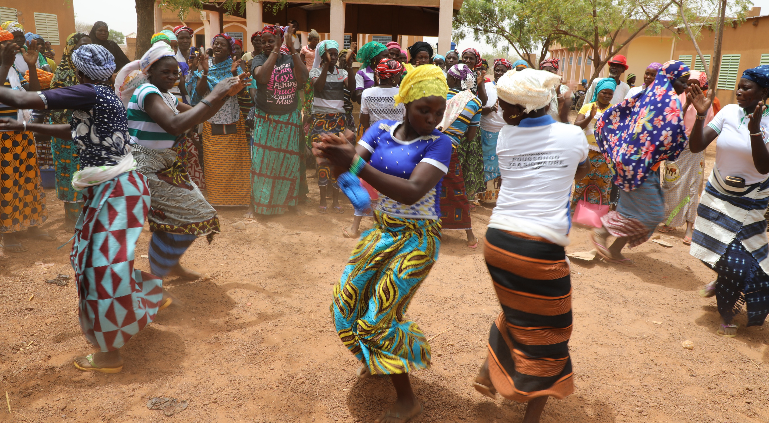
Club de santé communautaire PREPARE-BURKINA Mars 2022, Crédit Abdoulaye Maïga
Pour plus d’information, veuillez contacter
DR GINETTE HOUNKANRIN
ghounkanrin@pathfinder.org
USAID – PREPARE - BURKINA

